Slide 1
Proyecto Empresarial
Juan Sebastian Torres
Juan Ortega
Julian Pardo
Juan Camilo Sánchez

Slide 2
Speed logic:
Speed Logic es una empresa de tecnología del sector terciario, encargada de la venta de diferentes productos tecnológicos relacionados al área computacional de gama baja, media y alta.

Slide 3
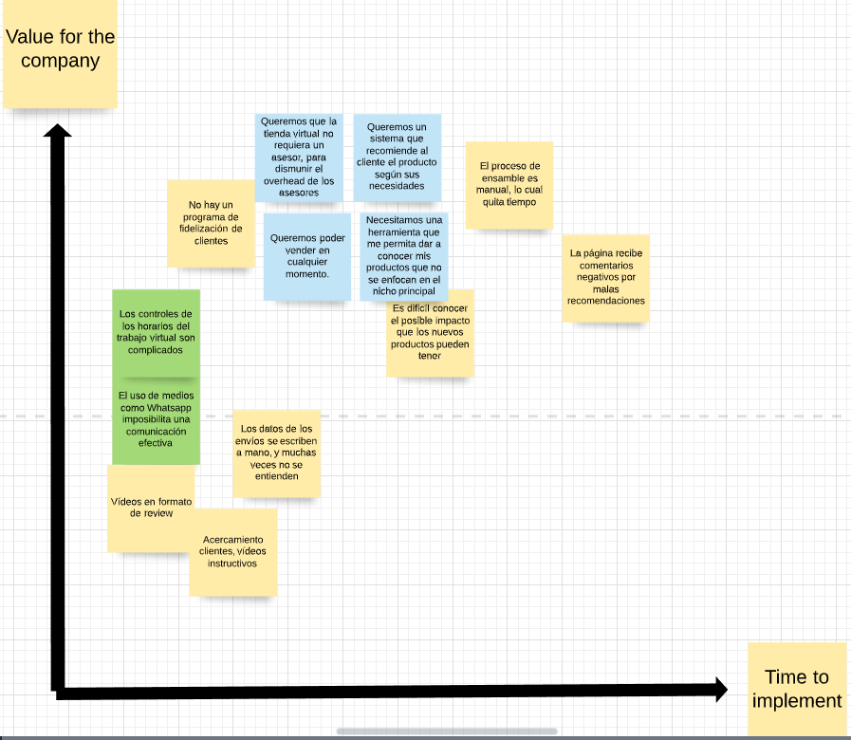
Heatmap:
Se priorizo el problema de atención automatizada con el fin de optimizar la disponibilidad de ventas sin perder el asesoramiento que ofrece la empresa.

Slide 4
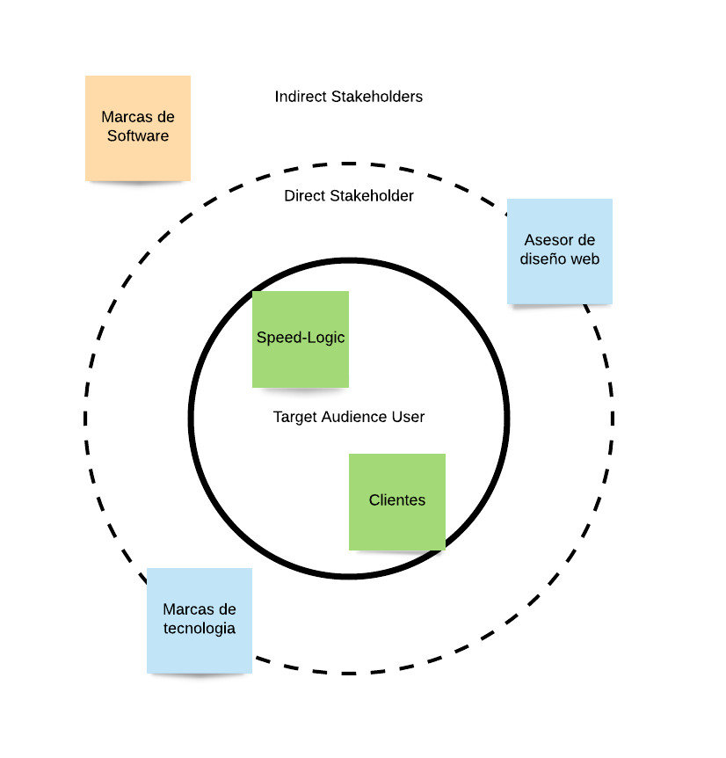
Stakeholder Map:
Los clientes se catalogan en diferentes grupos según los requerimientos de sus equipos:
Gamers / Jugadores
Diseñadores
Desarrolladores

Slide 5
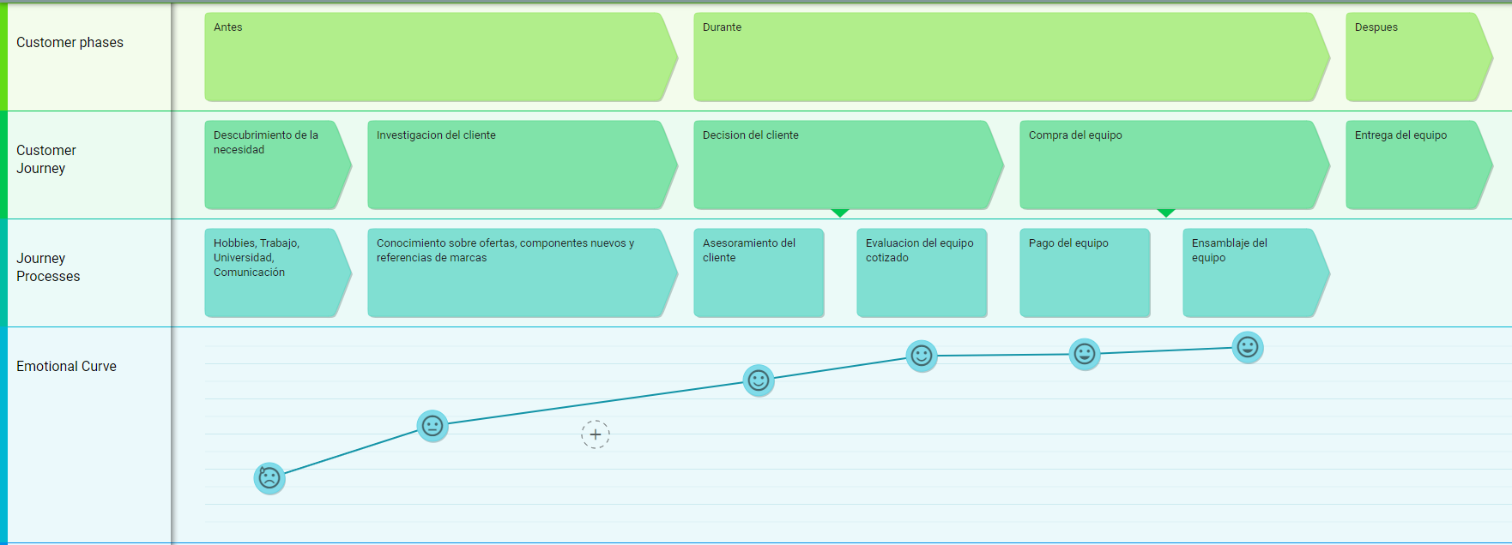
Journey Map

Slide 6
Oportunidades:
Conocimiento de las especificaciones necesarias
Asesoramiento eficaz
Tiempo de espera durante la compra/ensamble
Conocimiento de los pedidos y asesoramiento sobre algún inconveniente

Slide 7
Journey Map: TO-BE

Slide 8
Prototipo
Se utilizó la plataforma SAP Hana para diseñar un prototipo que solucionara con los requerimientos de nuestro cliente:
Compra Online
Automatización en el asesoramiento de un equipo
Conocimiento del estado de los pedidos
Asesoramiento de componentes dado un equipo establecido

Slide 9
Proyecto GITHUB:

